Slide 1
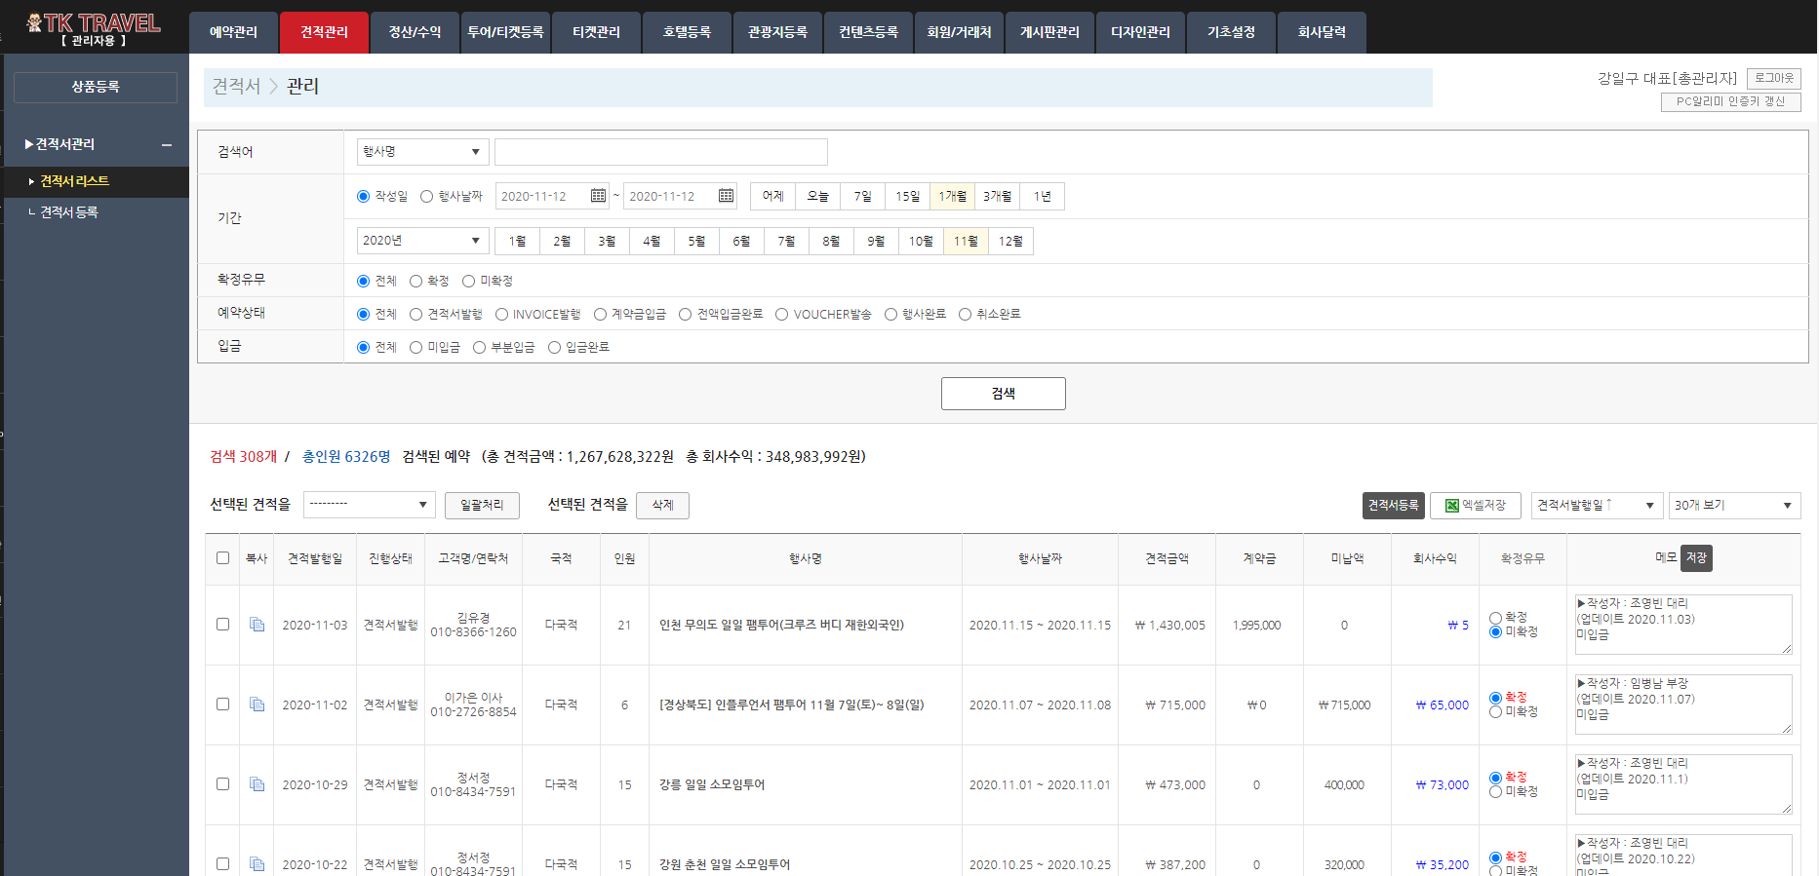

(1)버스정산관리 개발

Slide 2
(2)버스정산관리 개발
▶버스정산관리
└ 버스예약리스트
└ 버스정산 등록
└ 버스회사 등록

Slide 3

(3)버스정산관리 개발
버스회사명▼
선태하면
버스단가표
입금계좌번호 은행 예금주 계좌번호
★엑셀 출력시 버스회사에
정산 할 내역이기때문에
판매가와 회사수익은 숨김
정산 ○전체 ○입금완료 ○미입금
필수
정산
정산
정산서등록
정산서등록일↑
정산서등록일↓
버스운행일↑
버스운행일↓

Slide 4
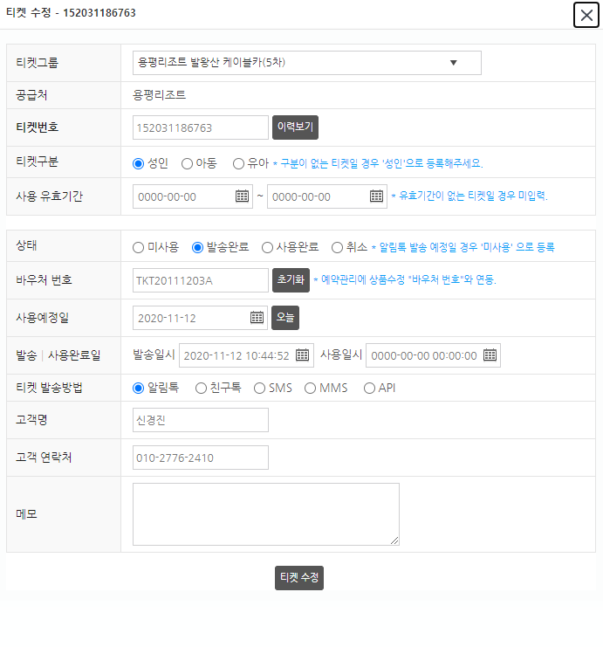
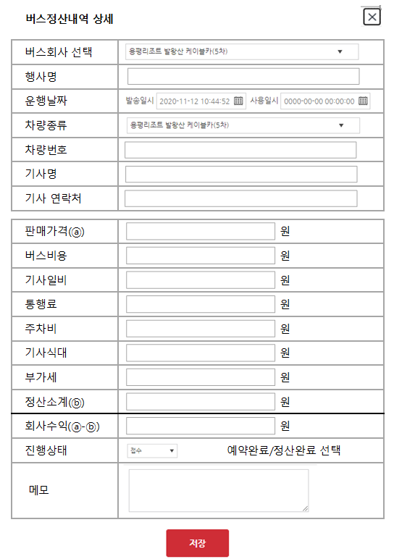
(4)버스정산관리 개발
예시
요청

Slide 5
(5)버스정산관리 개발
관리자 리스트 노출 분류
□ 복사 / 예약접수일 / 진행상태 / 버스회사 / 행사명 / 운행날짜 / 차량종류 / 차량번호 / 기사명 / 연락처 / 판매가격ⓐ / 버스비용 / 기사일비 / 통행료 / 주차비 / 기사식대/부가세/정산소계ⓑ/회사수익(ⓐ-ⓑ)/메모
엑셀 파일 노출 분류
NO./ 버스회사 / 행사명 / 운행날짜 / 차량종류 / 차량번호 / 기사명 / 연락처 / 버스비용 / 기사일비 / 통행료 / 주차비 / 기사식대/부가세/정산소계/메모(행선지)

Slide 6
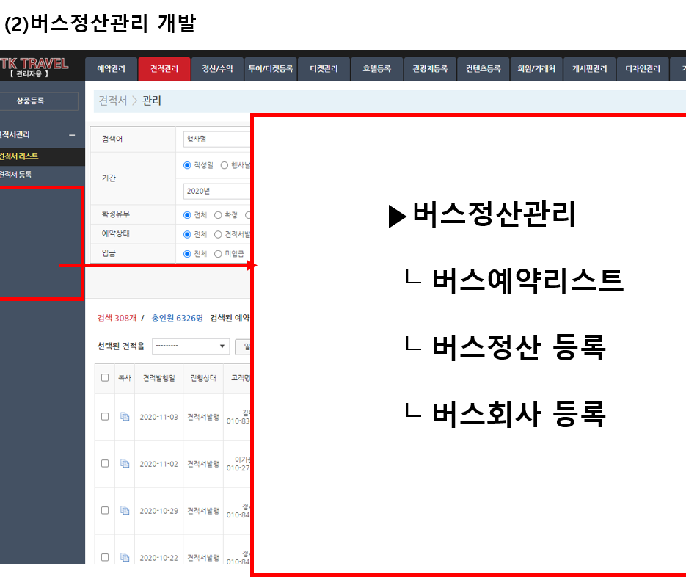
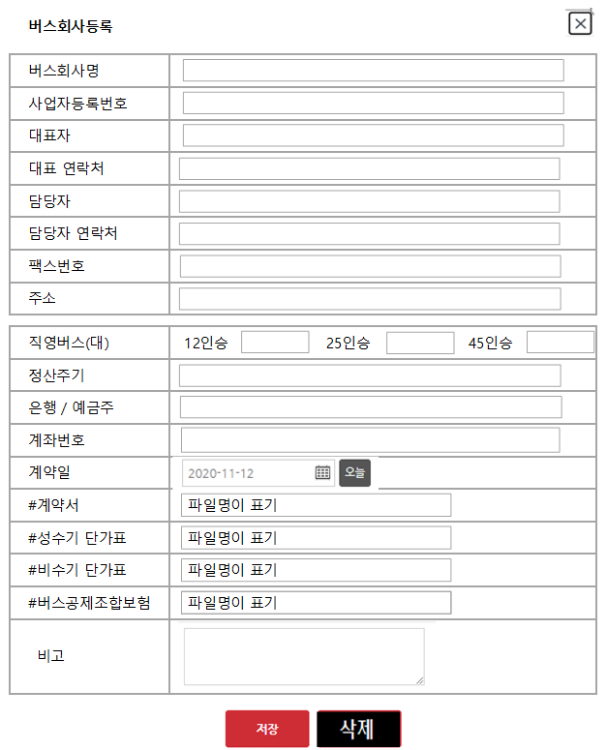
(6)버스정산관리 개발

Slide 7
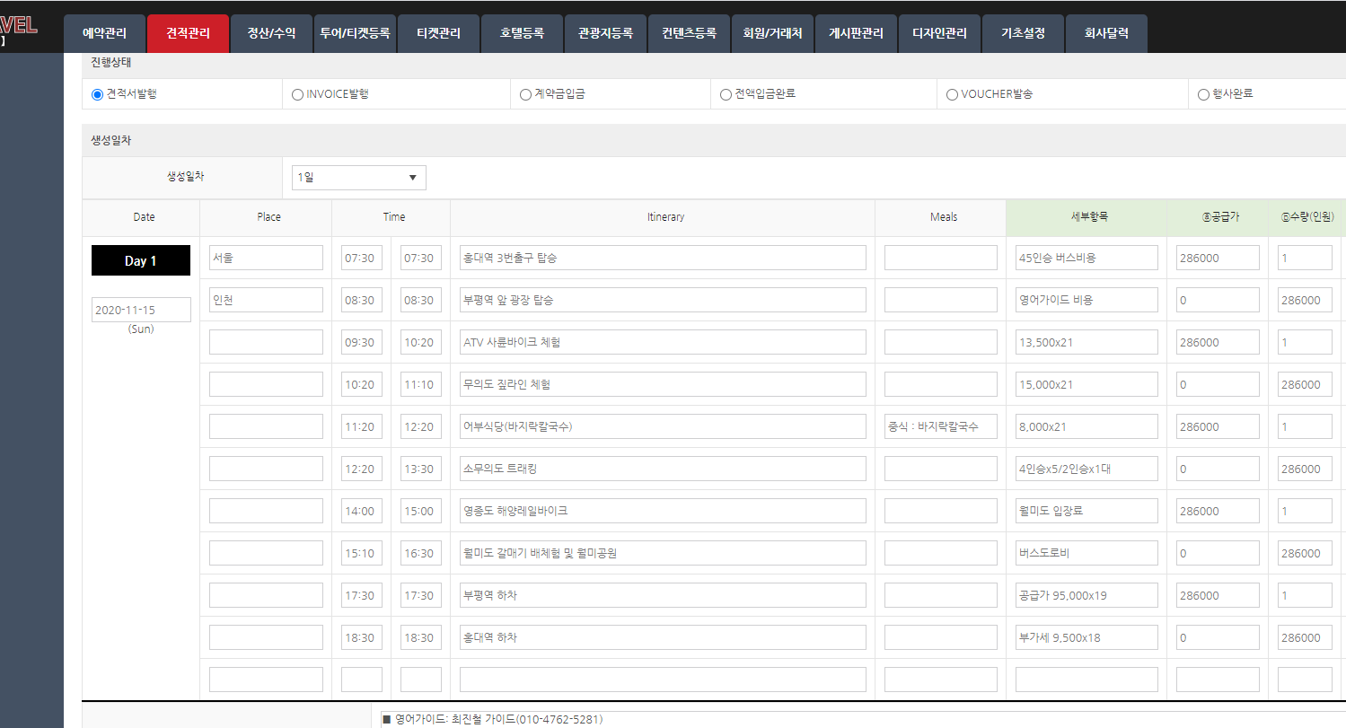
(7)견적서에 버스정산 버튼 추가 연동
견적서 세부내역 페이지
버스정산등록

